Slide 1
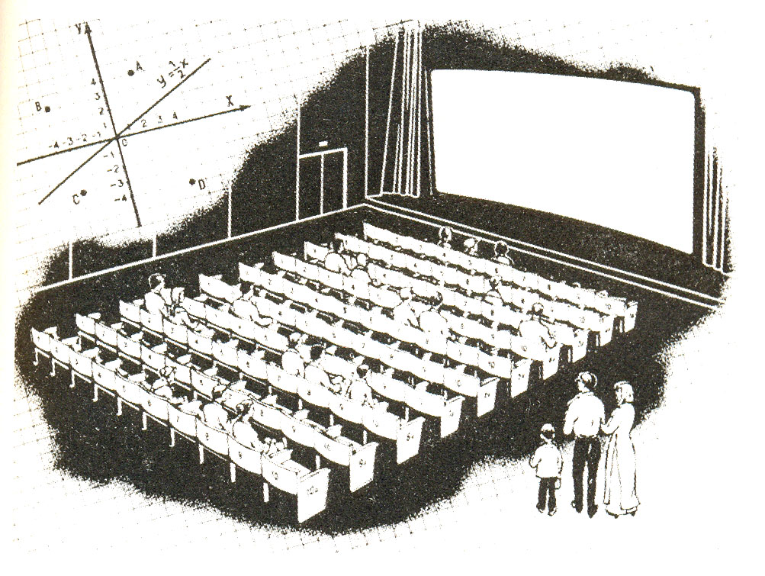





CHƯƠNG II HÀM SỐ VÀ ĐỒ THỊ

Slide 2

Hàm số và đồ thị
Đại lượng tỉ lệ thuận
Đại lượng
tỉ lệ nghịch
Hàm số

Slide 3

Nhắc lại
- Hai đại lượng tỉ lệ thuận là hai đại lượng liên hệ với nhau
sao cho khi đại lượng này tăng ( hoặc giảm) bao nhiêu lần thì
đại lượng kia cũng tăng ( hoặc giảm) bấy nhiêu lần.
- Ví dụ:
+ Chu vi và cạnh của hình vuông.
+ Quảng đường đi được và thời gian của một vật chuyển động đều.
+ Khối lượng và thể tích của thanh kim loại đồng chất.

Slide 4

Vấn đề đặt ra ở đây là có thể mô tả hai đại lượng tỉ lệ thuận bằng một công thức được hay không?

Slide 5

CHỦ ĐỀ 8: ĐẠI LƯỢNG TỈ LỆ THUẬN
1. Định nghĩa
2.Tính chất
3.Bài tập vận dụng

Slide 6
CHỦ ĐỀ 8: ĐẠI LƯỢNG TỈ LỆ THUẬN
1. Định nghĩa
?1
Hãy viết công thức tính:
Quảng đường đi được s(km) theo thời gian t(h) của một vật chuyển động đều với vận tốc 15(km/h)
S = v.t
= 15.t
b) Khối lượng m (kg) theo thể tích V(m³) của thanh kim loại đồng chất có khối lượng riêng D (kg/m³).(Chú ý: D là hằng số khác 0 và cho D sắt = 7800 kg/m³ )
m = D.V
= 7800 . V

Slide 7
CHỦ ĐỀ 8: ĐẠI LƯỢNG TỈ LỆ THUẬN
1. Định nghĩa
S = 15 . t
?1
k
y = .x
m = 7800 . V
y
k
x
Ta nói:
+ y tỉ lệ thuận với x theo hệ số tỉ lệ k.
+ S tỉ lệ thuận với t theo hệ số tỉ lệ 15
+ m tỉ lệ thuận với V theo hệ số tỉ lệ 7800
Định nghĩa:
Nếu đại lượng y liên hệ với đại lượng x theo công thức: y = k x
(với k là hằng số khác 0) thì ta nói y tỉ lệ thuận với x theo hệ số tỉ lệ k.

Slide 8
1. Định nghĩa
Nếu đại lượng y liên hệ với đại lượng x theo công thức: y = k x
(với k là hằng số khác 0) thì ta nói y tỉ lệ thuận với x theo hệ số tỉ lệ k.
?2
Cho biết y tỉ lệ thuận với x theo hệ số tỉ lệ . Hỏi x tỉ lệ thuận với y theo hệ số nào?
b)
Vì y tỉ lệ thuận với x nên ta có:
y =
c)
Vậy x tỉ lệ thuận với y theo hệ số tỉ lệ là:

Slide 9
Chú ý: Khi đại lượng y tỉ lệ thuận với đại lượng x thì x cũng tỉ lệ thuận với y và ta nói hai đại lượng đó tỉ lệ thuận với nhau. Nếu y tỉ lệ thuận với x theo hệ số tỉ lệ k thì x tỉ lệ thuận với y theo hệ số tỉ lệ
b)
c)

Slide 10
2. Tính chất
?4
Cho biết hai đại lượng y và x tỷ lệ thuận với nhau
x | x₁= 3 | x₂= 4 | x₃= 5 | x₄ = 6
y | y₁= 6 | y₂= ? | y₃= ? | y₄= ?
8
10
12
a. Hãy xác định hệ số tỷ lệ của y đối với x.
Vì hai đại lượng x và y tỉ lệ thuận với nhau nên
y₁ = kx₁
⇒
= 2
b. Thay mỗi dấu “?” trong bảng trên bằng một số thích hợp
c. Tính
2
;
= 2
= k
= 2
Tỉ số hai giá trị tương ứng của chúng luôn không đổi.
Tỉ số hai giá trị bất kỳ của đại lượng này bằng tỉ số hai giá trị tương ứng của đại lượng kia
= 2
= 2

Slide 11
Tính chất
Nếu hai đại lượng tỉ lệ thuận với nhau thì:
- Tỉ số hai giá trị tương ứng của chúng không đổi.
- Tỉ số hai giá trị bất kì của đại lượng này bằng tỉ số hai giá trị tương ứng của đại lượng kia.
b)
c)

Slide 12

3. BÀI TẬP VẬN DỤNG

Slide 13
Câu 1: Biết y và x là hai đại lượng tỉ lệ thuận và hệ số tỉ lệ của y đối với x là 5 thì:
y = x B. y = 5 x
C. x = 5 y D. x = y

Slide 14
Câu 2:
Điền nội dung thích hợp vào chỗ chấm.
Hai đại lượng y và x liên hệ theo công thức: y = -2x thì:
tỉ lệ thuận
a) y và x là hai đại lượng ……………….. .
b) y tỉ lệ thuận với x theo hệ số tỉ lệ là ……. .
-2
c) x tỉ lệ thuận với y theo hệ số tỉ lệ là ……. .

Slide 15

Bài 1: SGK tr.53
Cho biết hai đại lượng x và y tỉ lệ thuận với nhau và khi x=6 thì y=4.
Tìm hệ số tỉ lệ k của y đối với x.
Hãy biểu diễn y theo x.
Giải:
a) Ta có:
y = kx
=> Hệ số tỉ lệ k của y đối với x là
b)

Slide 16
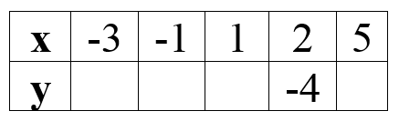
Bài 2/54 SGK: Cho biết x và y là hai đại lượng tỉ lệ thuận. Điền số thích hợp vào ô trống trong bảng sau:
6
2
-2
-10
k = -4:2 = -2
16

Slide 17

DẶN DÒ
- Ghi chép bài đầy đủ.
- Học định nghĩa, tính chất của đại lượng tỉ lệ thuận.
- Xem lại các bài tập đã làm.

Slide 18
CHỦ ĐỀ 8: ĐẠI LƯỢNG TỈ LỆ THUẬN
1. Định nghĩa
?1
a) S = v.t
= 15.t
Có cùng dạng y = k .x
b) m = D.V
= 7800 . V
Ta nói:
+ y tỉ lệ thuận với x theo hệ số tỉ lệ k.
+ S tỉ lệ thuận với t theo hệ số tỉ lệ 15
+ m tỉ lệ thuận với V theo hệ số tỉ lệ 7800
Định nghĩa:
Nếu đại lượng y liên hệ với đại lượng x theo công thức: y = k x
(với k là hằng số khác 0) thì ta nói y tỉ lệ thuận với x theo hệ số tỉ lệ k.

Slide 19
b)
?2
y =
Vì y tæ leä thuaän vôùi x neân ta coù:
c)
Vaäy x tæ leä thuaän vôùi y theo heä soá tæ leä laø:
Chú ý: Khi đại lượng y tỉ lệ thuận với đại lượng x thì x cũng tỉ lệ thuận với y và ta nói hai đại lượng đó tỉ lệ thuận với nhau. Nếu y tỉ lệ thuận với x theo hệ số tỉ lệ k thì x tỉ lệ thuận với y theo hệ số tỉ lệ

Slide 20
2. Tính chất
?4
Cho biết hai đại lượng y và x tỷ lệ thuận với nhau
x | x₁= 3 | x₂= 4 | x₃= 5 | x₄ = 6
y | y₁= 6 | y₂= ? | y₃= ? | y₄= ?
8
10
12
a. Hãy xác định hệ số tỷ lệ của y đối với x.
Vì hai đại lượng x và y tỉ lệ thuận với nhau nên
y₁ = kx₁
⇒
= 2
b. Thay mỗi dấu “?” trong bảng trên bằng một số thích hợp
c. Tính
= 2
= 2
= 2
= 2

Slide 21
Tính chất
Nếu hai đại lượng tỉ lệ thuận với nhau thì:
- Tỉ số hai giá trị tương ứng của chúng không đổi.
- Tỉ số hai giá trị bất kì của đại lượng này bằng tỉ số hai giá trị tương ứng của đại lượng kia.
Hoàn thành các BÀI TẬP VẬN DỤNG ở trên.

